Slide 1
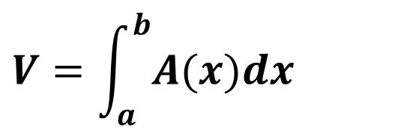
立体的体积
一. 平行截面面积已知的立体体积
设立体介于x=a, x=b之间, A(x)表示过
点x且垂直于x 轴的截面面积.
取x为积分变量,其变化范围为[a,b].
如图,体积微元为dV=A(x)dx, 则体积为
$$V=\int_{a}^{b}{A(x)dx}$$
a
b
x

Slide 2
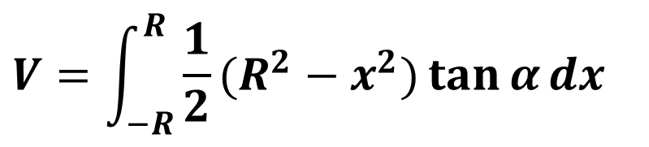
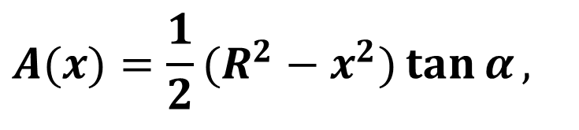
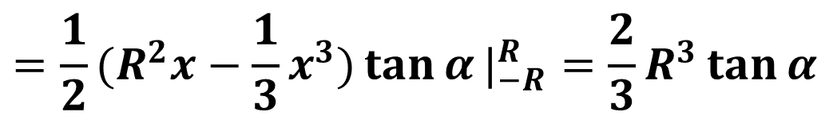
例1 如图,从圆柱体上截下一块楔形体,
求其体积.
解
如图, 过x的截面是直角三角形,
边长分别为y和ytanα. 因此
-R
$$A(x)=\frac{1}{2}(R^{2}−x^{2})\tan{α},$$
α
o
y
α
x
y
R
$$V=\int_{−R}^{R}{\frac{1}{2}(R^{2}−x^{2})\tan{α}dx}$$
x
则
$$=\frac{1}{2}(R^{2}x−\frac{1}{3}x^{3})\tan{α}|_{−R}^{R}=\frac{2}{3}R^{3}\tan{α}$$

Slide 3
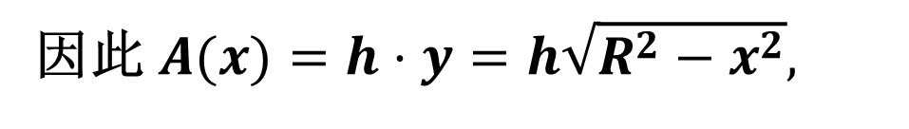
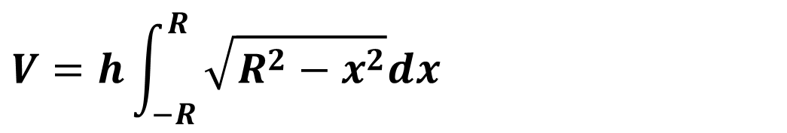
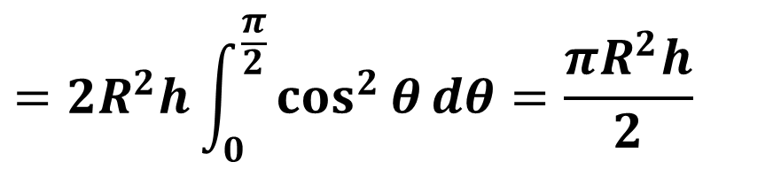
例2 求以圆为底,平行且等于底圆直径的线段为顶,
高为h的正劈锥体的体积.
y
解 如图,
过x的截面是等腰三角形,
h
底边长为2y,高为h.
o
R
x
因此$A(x)=h⋅y=h\sqrt{R^{2}−x^{2}},$
$$V=h\int_{−R}^{R}{\sqrt{R^{2}−x^{2}}dx^{}}$$
则
$$=2R^{2}h\int_{0}^{\frac{π}{2}}{\cos^{2}{θ}dθ=\frac{πR^{2}h}{2}}$$

Slide 4
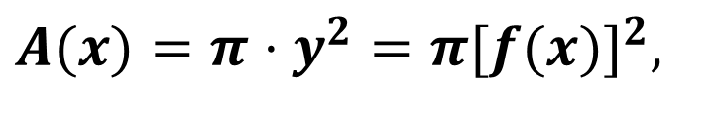
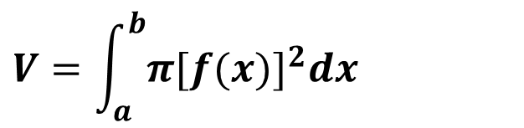
二. 旋转体的体积
平面图形绕同平面内一条直线旋转一周而成的立体称为旋转体.
设旋转体由图1的曲边梯形绕x轴形成.
y
则如前所述,可求得截面面积
y=f(x)
$$A(x)=π⋅y^{2}=π[f(x)]^{2},$$
o
a
x
b
x
$$V=\int_{a}^{b}{π[f(x)]^{2}dx}$$
则
图1

Slide 5
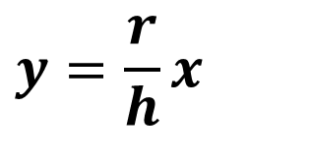
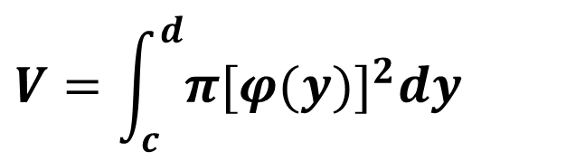
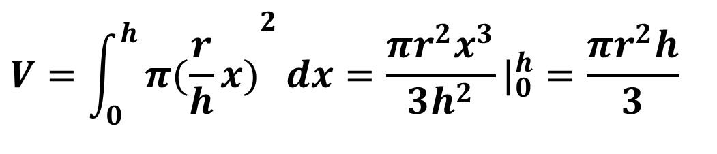
y
同理, 如旋转体由图2的曲边梯 形绕y轴形成.
d
$$V=\int_{c}^{d}{π[φ(y)]^{2}dy}$$
x=ϕ(y)
则体积为
c
o
x
例3 求如图直角三角形绕x轴旋转而成的
圆锥体的体积.
图2
y
解: 可求得过点O及P(h,r)的直线方程为
P(h,r)
$$y=\frac{r}{h}x$$
o
x
由公式得
$$V={\int_{0}^{h}{π(\frac{r}{h}x)}}^{2}dx=\frac{πr^{2}x^{3}}{3h^{2}}|_{0}^{h}=\frac{πr^{2}h}{3}$$
图3

Slide 6
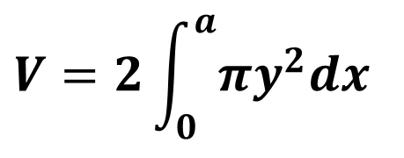
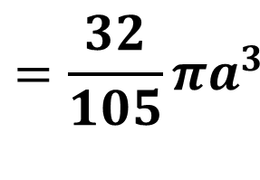
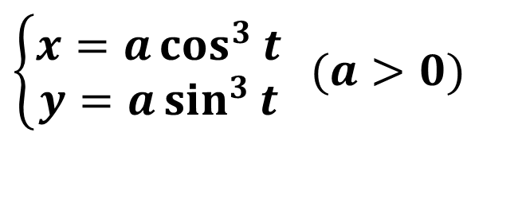
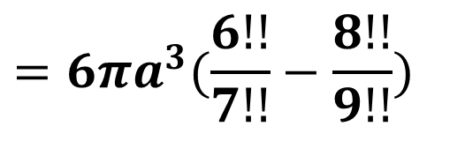
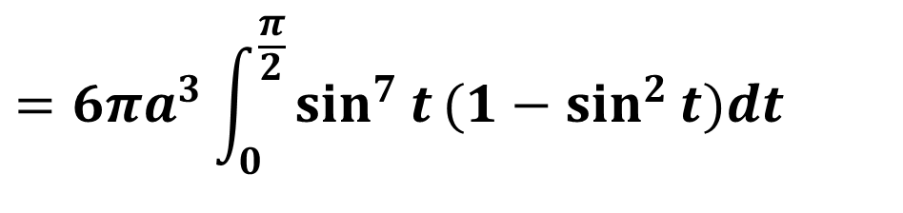
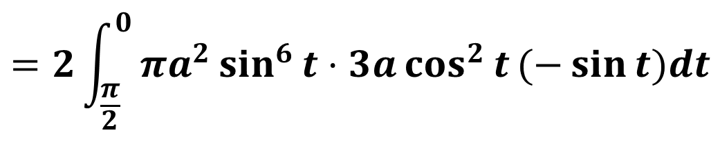
$$\left\{\begin{matrix}x=a\cos^{3}{t} \\ y=a\sin^{3}{t}\end{matrix}\right. (a>0)$$
y
例4 求星形线
a
绕x轴旋转而成的立体体积
a
$$V=2\int_{0}^{a}{πy^{2}dx}$$
解: 由对称性及公式
x
$$=2\int_{\frac{π}{2}}^{0}{πa^{2}\sin^{6}{t}⋅3a\cos^{2}{t}(−\sin{t})dt}$$
$$=6πa^{3}\int_{0}^{\frac{π}{2}}{\sin^{7}{t}(1−\sin^{2}{t})dt}$$
$$=6πa^{3}(\frac{6!!}{7!!}−\frac{8!!}{9!!})$$
$$=\frac{32}{105}πa^{3}$$

Slide 7
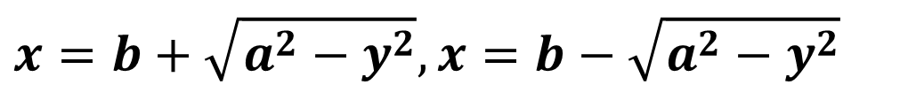
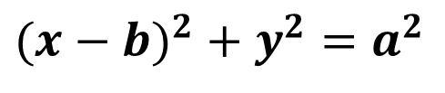
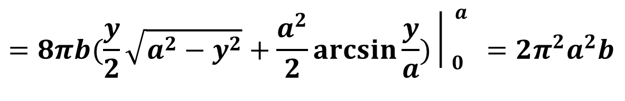
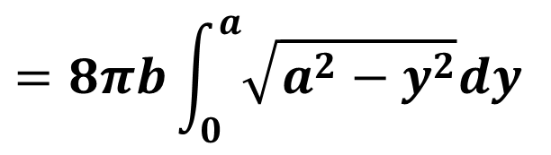
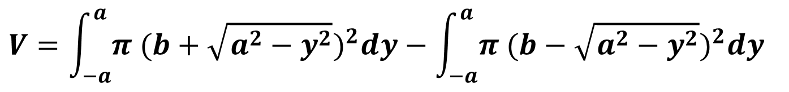
y
例5 求圆心在(b,0),半径为a(b>a)的圆绕y轴
旋转而成的环状体的体积.
a
o
b
x
解: 圆的方程为
$$(x−b)^{2}+y^{2}=a^{2}$$
则所求体积可视为分别与直线y=-a,y=a及y轴所围成的曲边梯形绕y轴旋转而成的旋转体的体积之差.
则
$$x=b+\sqrt{a^{2}−y^{2}},x=b−\sqrt{a^{2}−y^{2}}$$
$$V=\int_{−a}^{a}{π (b+\sqrt{a^{2}−y^{2}})^{2}dy}−\int_{−a}^{a}{π (b−\sqrt{a^{2}−y^{2}})^{2}dy}$$
$$=8πb\int_{0}^{a}{\sqrt{a^{2}−y^{2}}dy}$$
$$=8πb(\frac{y}{2}\sqrt{a^{2}−y^{2}}+\frac{a^{2}}{2}\arcsin{\frac{y}{a}})\left| _{0}^{\begin{aligned}a \\ \\ \end{aligned}} \right.=2π^{2}a^{2}b$$

Slide 8

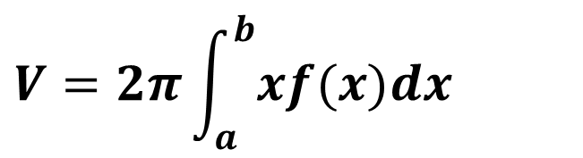

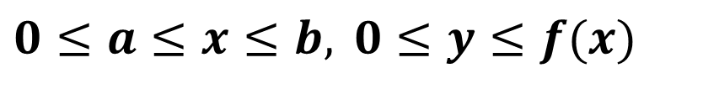

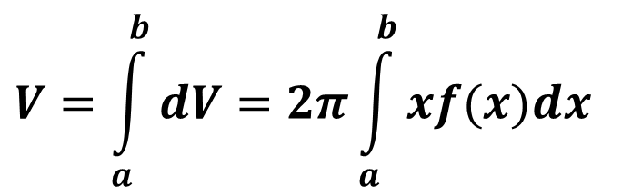

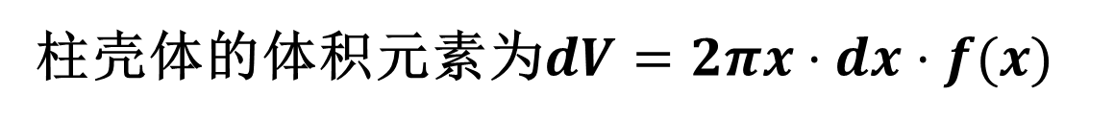
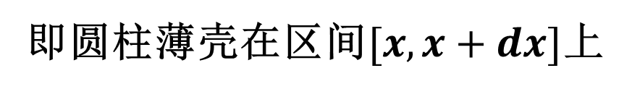

例6 证明：由平面图形
$$0≤a≤x≤b, 0≤y≤f(x)$$
$$y$$
$$y=f(x)$$
绕 y轴旋转所成的旋转体的体积为
$$V=2π\int_{a}^{b}{xf(x)dx}$$
柱壳法——就是把旋转体看成是以y 轴为中心轴的一系列圆柱形薄壳组成的，
$$x$$
$$a$$
$$b$$
以此柱壳的体积作为体积元素，
当dx很小时，此小柱体的高看作 f(x)，
即圆柱薄壳$\text{在区间}[x,x+dx]\text{上}$
柱壳体的体积元素为$dV=2πx⋅dx⋅f(x)$
$$V=\int_{a}^{b}{dV=2π\int_{a}^{b}{xf(x)dx}}$$

Slide 9
平面曲线的弧长
光滑曲线:
若函数 y=f(x) 的导函数在区间[a,b]上连续,
则称曲线 y=f(x)为区间[a,b]上的光滑曲线。
光滑曲线可应用定积分求弧长.

Slide 10
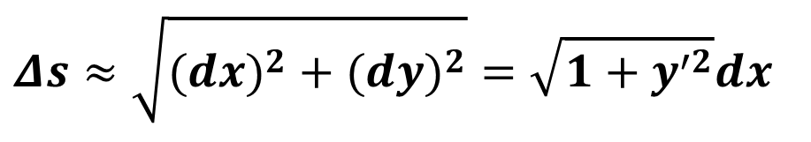
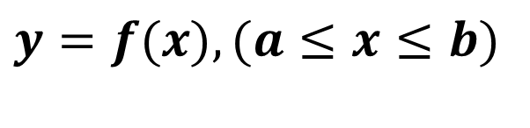
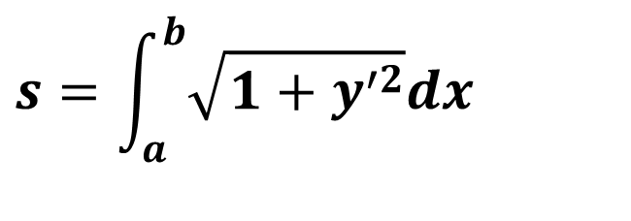
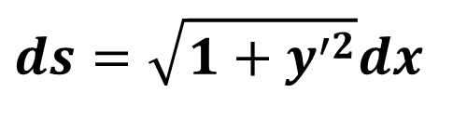
一.直角坐标情形
设光滑曲线方程:
$$y=f(x),(a≤x≤b)$$
y
取x为积分变量,变化区间为[a,b].
[a,b]内任意小区间[x, x +dx]的一段弧长
y=f(x)
可用相应的切线段近似代替.即
$$Δs≈\sqrt{(dx)^{2}+(dy)^{2}}=\sqrt{1+y^{′2}}dx$$
dy
dx
则弧长微元(弧微分)
$$ds=\sqrt{1+y^{′2}}dx$$
o
a
x
b
故弧长为
$$s=\int_{a}^{b}{\sqrt{1+y^{′2}}dx}$$

Slide 11
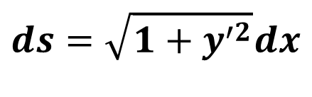
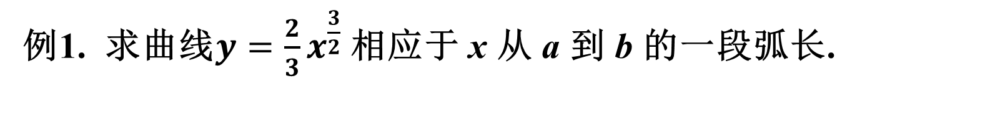
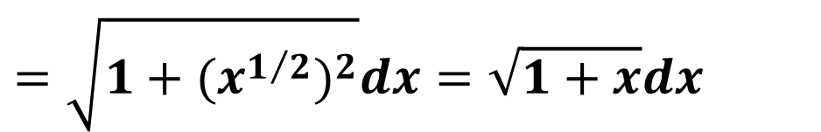
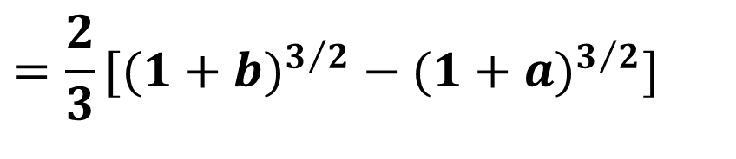
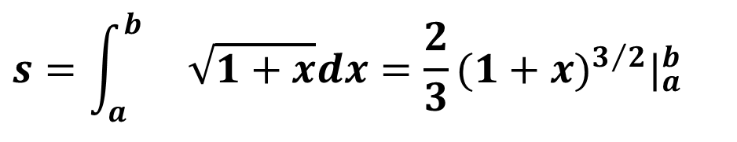
例1. 求曲线$y=\frac{2}{3}x^{\frac{3}{2}}$ 相应于 x 从 a 到 b 的一段弧长.
解
$$ds=\sqrt{1+y^{′2}}dx$$
$$=\sqrt{1+(x^{1/2})^{2}}dx=\sqrt{1+x}dx$$
$$s=\int_{a}^{b}{}\sqrt{1+x}dx=\frac{2}{3}(1+x)^{3/2}|_{a}^{b}$$
$$=\frac{2}{3}[(1+b)^{3/2}−(1+a)^{3/2}]$$

Slide 12
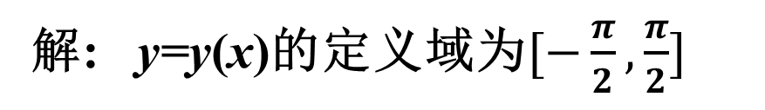
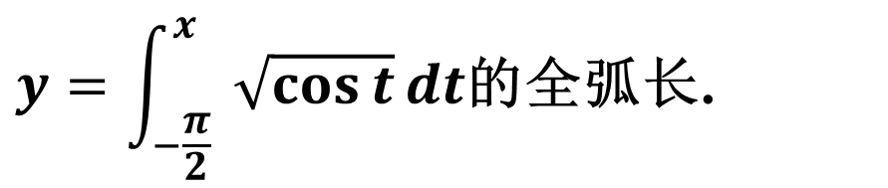
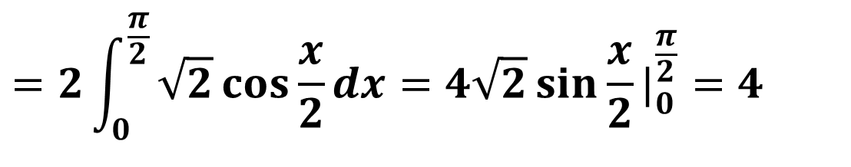
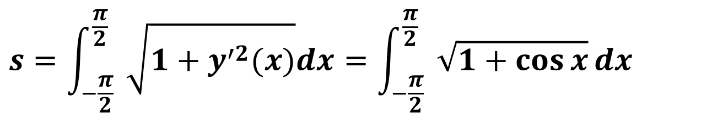
$$y=\int_{−\frac{π}{2}}^{x}{ }\sqrt{\cos{t}}dt\text{的全弧长}\text{.}$$
例2 求
解: y=y(x)的定义域为$[−\frac{π}{2},\frac{π}{2}]$
故弧长为:
$$s=\int_{−\frac{π}{2}}^{\frac{π}{2}}{ }\sqrt{1+y^{′2}(x)}dx=\int_{−\frac{π}{2}}^{\frac{π}{2}}{ }\sqrt{1+\cos{x}}dx$$
$$=2\int_{0}^{\frac{π}{2}}{\sqrt{2}}\cos{\frac{x}{2}}dx=4\sqrt{2}\sin{\frac{x}{2}}|_{0}^{\frac{π}{2}}=4$$

Slide 13
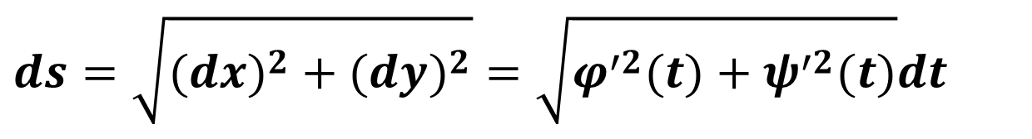
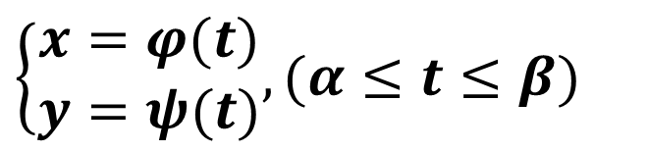
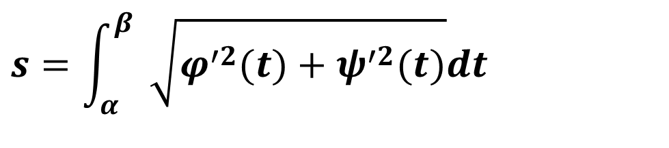
二. 参数方程情形
$$\left\{\begin{matrix}x=φ(t) \\ y=ψ(t)\end{matrix},(α≤t≤β)\right.$$
设光滑曲线方程:
则如前所述,
$$ds=\sqrt{(dx)^{2}+(dy)^{2}}=\sqrt{φ^{′2}(t)+ψ^{′2}(t)}dt$$
弧长微元
$$s=\int_{α}^{β}{ }\sqrt{φ^{′2}(t)+ψ^{′2}(t)}dt$$

Slide 14
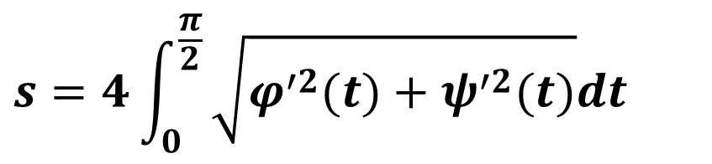
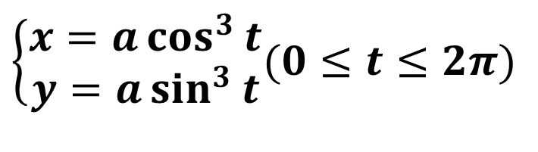
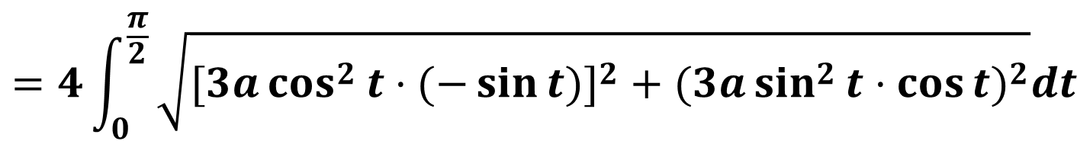
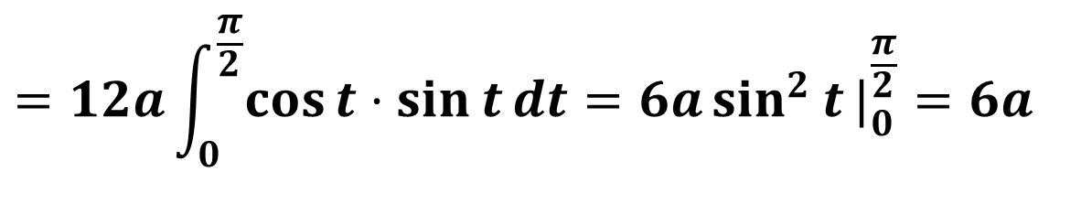
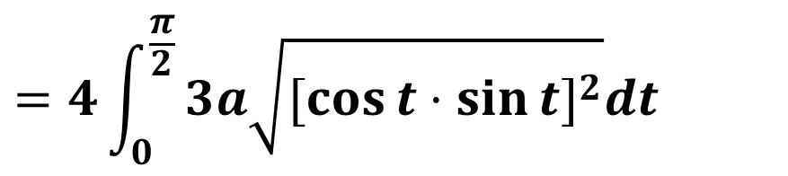
$$\left\{\begin{matrix}x=a\cos^{3}{t} \\ y=a\sin^{3}{t}\end{matrix}(0≤t≤2π)\right.$$
例4 求星形线
的弧长.
解: 由对称性及公式
$$s=4\int_{0}^{\frac{π}{2}}{\sqrt{φ^{′2}(t)+ψ^{′2}(t)}dt}$$
$$=4\int_{0}^{\frac{π}{2}}{\sqrt{[3a\cos^{2}{t}⋅(−\sin{t})]^{2}+(3a\sin^{2}{t}⋅\cos{t})^{2}}dt}$$
$$=4\int_{0}^{\frac{π}{2}}{3a\sqrt{[\cos{t}⋅\sin{t}]^{2}}dt}$$
$$=12a\int_{0}^{\frac{π}{2}}{\cos{t}⋅\sin{t}dt}=6a\sin^{2}{t}|_{0}^{\frac{π}{2}}=6a$$

Slide 15
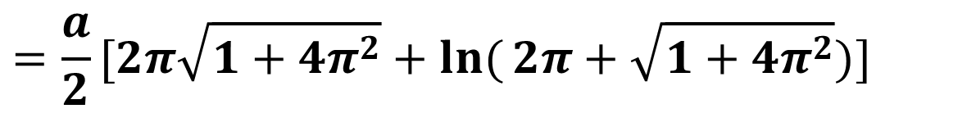



三. 极坐标情形
设曲线方程:r=r(θ) (α<θ<β). 化为参数方程:
$$\left\{\begin{matrix}x=r(θ)\cos{θ} \\ y=r(θ)\sin{θ}\end{matrix} (α≤θ≤β)\right.$$
$$s=\int_{α}^{β}{\sqrt{x^{′2}(θ)+y^{′2}(θ)}dθ}=\int_{α}^{β}{\sqrt{r^{2}(θ)+r^{′2}(θ)}dθ}$$
则
例4 求阿基米德螺线 r=aθ (a>0)上相应于θ从0到2π 的一段弧长.
$$s=\int_{α}^{β}{\sqrt{r^{2}(θ)+r^{′2}(θ)}dθ}=a\int_{0}^{2π}{\sqrt{1+θ^{2}}}dθ$$
解:
$$=\frac{a}{2}[2π\sqrt{1+4π^{2}}+\ln{(}2π+\sqrt{1+4π^{2}})]$$

